Slide 1
Ekonomiskt grundförlopp med aktiehandel och investering
Introduktion till
investering
Modul 1

Slide 2
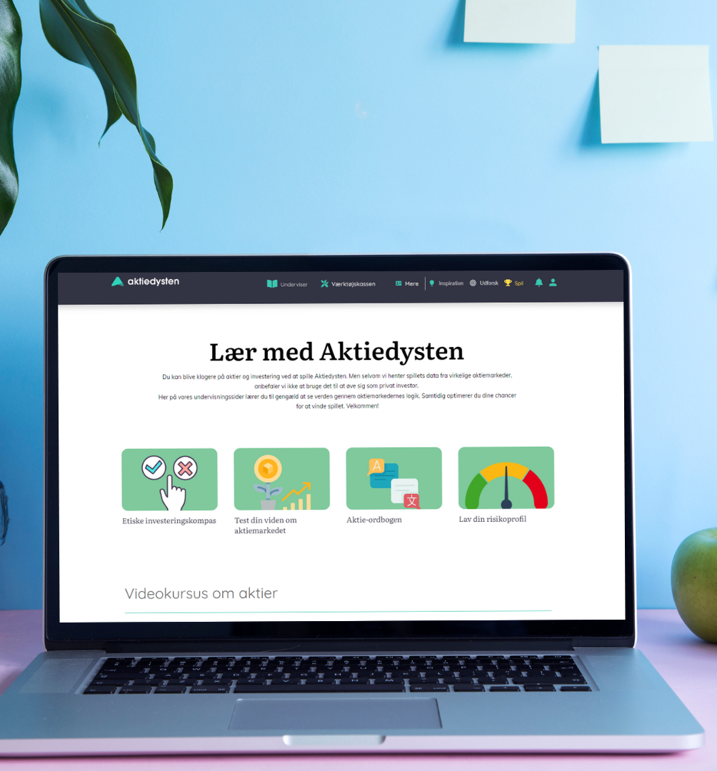
Välkommen till Investeringar 101
Syftet med denna kurs är att ge er en grund till att förstå investeringar och personlig ekonomi.
Vi kommer att använda Aktiekampen som ett lärverktyg under loppet av vår kurs.
Genom fyra moduler kommer vi att utforska ekonomiska grundbegrepp, investeringsteorier och -praxis samt hur det hela hänger samman.
www.undervisning.aktiedysten.dk © 2023 Aktiedysten og Balalli Da Silveira M. Degas

Slide 3
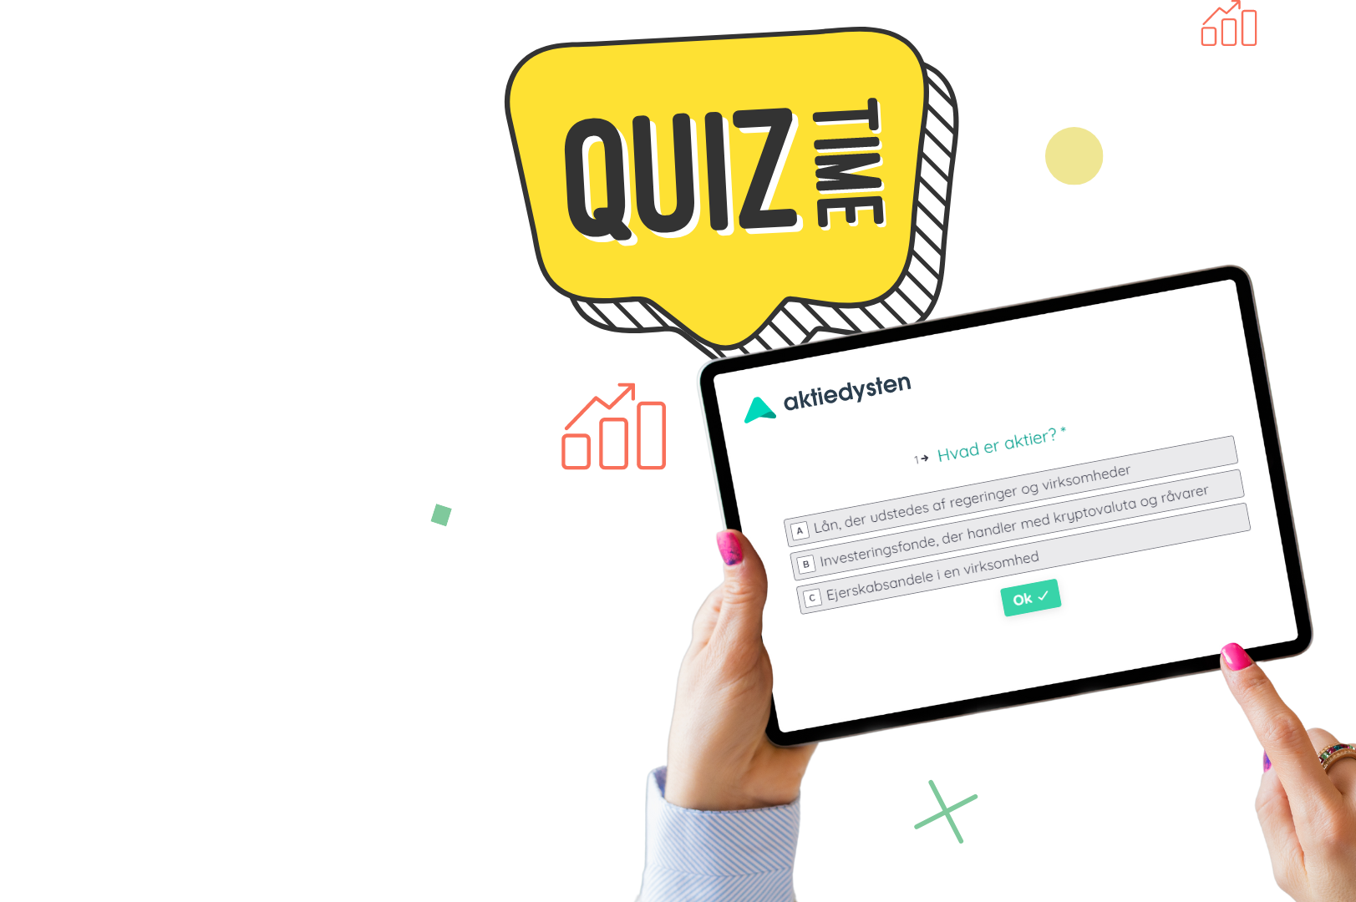
Dags för “AktieQuizet”
Vi börjar med ett quiz för att kartlägga er förförståelse – oroa er inte, det är inte ett prov. Det är bara för att se vad ni redan vet.
Försök svara utan att slå upp frågan online.
Ni har nu 20 minuter på er att svara på de 20 frågorna. Ni får gärna tala med varandra, men ni ska svara själva.
Använd en stund för att gå igenom och svara på frågorna så gott ni kan.
www.undervisning.aktiedysten.dk © 2023 Aktiedysten og Balalli Da Silveira M. Degas

Slide 4
“Låt oss prata om det”
Nu när vi har genomfört quizet, låt oss diskutera svaren och se vad vi kan lära oss.
Kom ihåg att det inte handlar om att ha rätt, utan om att lära sig och förstå.
www.undervisning.aktiedysten.dk © 2023 Aktiedysten og Balalli Da Silveira M. Degas

Slide 5
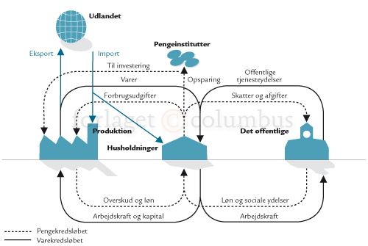
Ekonomiska grundbegrepp Det ekonomiska kretsloppet
Det ekonomiska kretsloppet
I det ekonomiska kretsloppet finns det fem sektorer: Hushåll, företag, den offentliga sektorn, banker och utlandet.
Marknadsekonomi är ett samhällsekonomiskt system där hushåll och företag genom efterfrågan och utbud bestämmer vad och hur mycket som ska produceras.
Illustration: angage.com
www.undervisning.aktiedysten.dk © 2023 Aktiedysten og Balalli Da Silveira M. Degas

Slide 6
Ekonomiska grundbegrepp - Utbud och efterfrågan
Allmänt om “utbud och efterfrågan”
Efterfrågekurvan har en negativ lutning. Ju högre pris, desto mindre efterfrågan.
Utbudskurvan har en positiv lutning. Ju högre pris, desto större utbud.
Jämviktsmängden och jämviktspriset finns i skärningspunkten mellan utbud och efterfrågan. Här är utbudet lika stort som efterfrågan.
Marknadskrafterne ser till att priset justerar sig självt om det sker ändringar i efterfrågan eller utbud.
Det är inte bara priset som bestämmer efterfrågan, utan även preferenser.
Illustration af Udbud efterspørgsel
www.undervisning.aktiedysten.dk © 2023 Aktiedysten og Balalli Da Silveira M. Degas

Slide 7
Ekonomiska grundbegrepp - Privatekonomi
Fasta utgifter betalas regelbundet (t.ex. månadsvis) och inkluderar poster som hyra och räkningar.
Variabel förbrukning ändrar sig från månad till månad och omfattar utgifter för mat, kläder och nöjen.
Den disponibla inkomsten är den inkomst du har till förfogande när du har dragit ifrån de fasta utgifterna. Den disponibla inkomsten ger dig överblick över:
Om du har överskott att spara till det du önskar dig.
Om der finns utrymme att betala tillbaka ett lån.
Om der finns utrymme att investera och skjuta upp förbrukningen till framtiden.
Det är viktigt att tänka ekonomiskt och använda fackuttryck, metoder och modeller för att förstå och lösa problem. Vissa personer tänker inte ekonomiskt och fattar beslut baserat på känslor och impulser. Andra tänker ekonomiskt och överväger kostnader, alternativ och långsiktiga konsekvenser. Att tänka ekonomiskt är också en viktig privatekonomisk kompetens.
Illustration: Privatbudget
INDTÆGTER
Løn efter skat | 20.000 kr. | md.
Samlevers løn efter skat | 18.000 kr. | md.
Dagpenge, SU | 0 kr. | md.
Børnepenge | 4.600 kr. | halvt år
Boligstøtte | 0 kr. | md.
Øvrige indtægter efter skat | 0 kr. | md.
Indtægter pr. år | 465.200 kr.
UDGIFTER TIL BOLIG
Husleje/ydelse på boliglån | 15.000 kr. | md.
Varme | 1.000 kr. | md.
www.undervisning.aktiedysten.dk © 2023 Aktiedysten og Balalli Da Silveira M. Degas

Slide 8
Ekonomisk grundutbildning och investering - Sammanhang
Personlig ekonomi och budgetering kan användas för att skapa en ekonomisk grund och frigöra medel för investering i aktier.
Budgetering hjälper till att identifiera hur mycket man har råd att investera och fastställa realistiska sparmål.
Genom att öppna ett sparkonto och avsätta en del av sina disponibla medel för investering kan man gradvis bygga upp kapital för att köpa aktier.
Det är viktigt att ha en nödfond för oförutsedda utgifter innan man börjar investera i aktier.
Riskspridning är viktig för att minska risken vid aktieinvesteringar, genom att diversifiera portföljen med olika aktier och investeringsinstrument.
Illustration: lendo.dk
www.undervisning.aktiedysten.dk © 2023 Aktiedysten og Balalli Da Silveira M. Degas

Slide 9
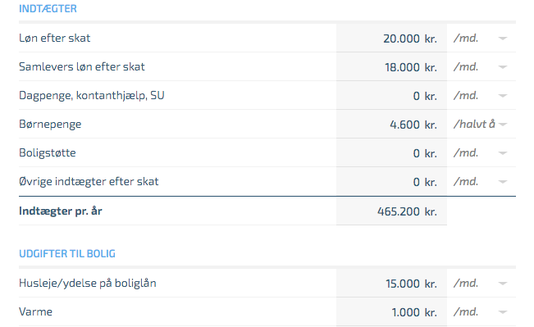
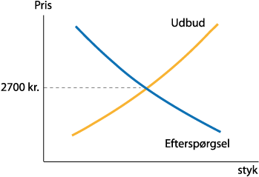
Ekonomisk grundutbildning och investering - Samband
Överlappningen mellan utbud och efterfrågan, det ekonomiska kretsloppet, personlig ekonomi och investering i aktier ligger i förståelsen av marknadskrafter, prissättning och ekonomiska sammanhang.
Förståelse at utbud och efterfrågan är viktig för att analysera aktiemarknaden och förutsäga prisutvcklingen baserat på ändringar i utbud och efterfrågan på aktier.
Det ekonomiska kretsloppet hjälper till att förstå den bredare ekonomiska kontexten, däribland effekten av ​​investeringar på den totala ekonomin och tvärt om.
Kunskap om det ekonomiska kretsloppet och marknadskrafterna kan styra investeringsbeslut och analyser av hur ekonomiska förändringar kan påverka aktiemarknaden.
Personlig ekonomi och budgetering spelar en roll för att hitta medel för att investera i aktier och skapa en solid ekonomisk grund för att hantera risker och potentiella förluster.
Budgetering hjälper till att identifiera hur mycket man har råd att investera och fastlägga realistiska sparmål i samband med aktieinvestering.
Det är viktigt att ha en nödfond för oförutsedda utgifter innan man börjar investera i aktier.
www.undervisning.aktiedysten.dk © 2023 Aktiedysten og Balalli Da Silveira M. Degas

Slide 10
Ekonomisk grundutbildning och investering - Samband
Förståelse av "utbud och efterfrågan" kan hjälpa till att analysera aktiemarknaden. Om efterfrågan på en viss aktie stiger kan det indikera en potentiell prisökning.
Det ekonomiska kretsloppet visar hur investeringar i aktier kan påverka den totala ekonomin. Om företag investerar och skapar tillväxt kan det ha en positiv inverkan på sysselsättnings- och inkomstnivåer.
Personlig ekonomi och budgetering spelar en roll för att finna medel att investera i aktier. Genom att identifiera områden där man kan spara och prioritera kan man frigöra medel att investera.
Budgetering hjälper till att fastlägga hur mycket man har råd att investera i aktier. Genom att sätta upp realistiska sparmål och styre sina utgifter kan man frigöra medel för investering.
Kunskap om det ekonomiska kretsloppet och marknadskrafterna kan styra investeringsbeslut. Förståelse av makroekonomiska indikatorer som räntesatser och ekonomisk tillväxt kan hjälpa till att identifiera möjligheter och risker på aktiemarknaden.
www.undervisning.aktiedysten.dk © 2023 Aktiedysten og Balalli Da Silveira M. Degas

Slide 11
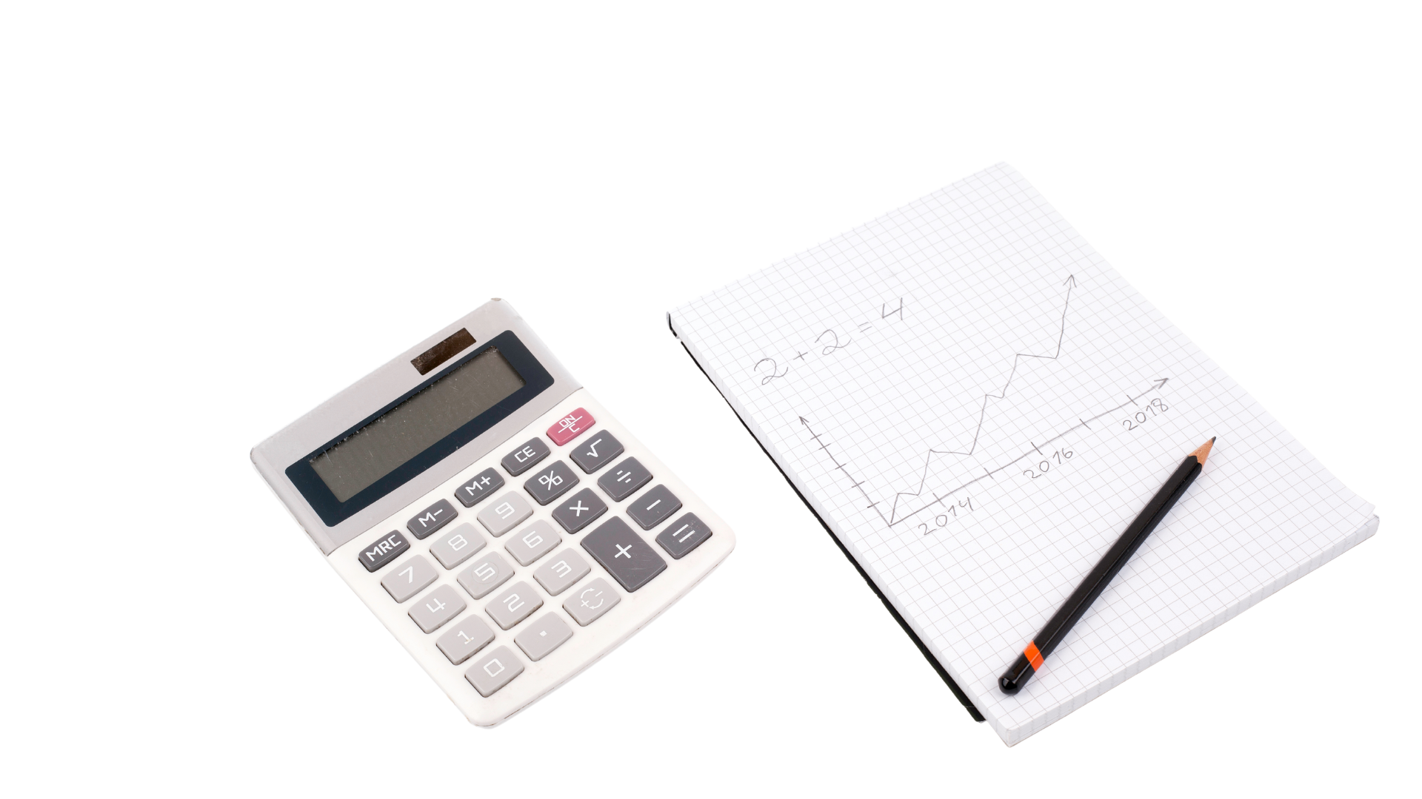
Privatbudget för Anna eller Anders
Vi ska nu arbeta i grupper och under 30 minuter se på en case-uppgift om “privat budgetering”.
Ni ska antingen arbeta med budget för Andersine (1a) eller Anders (1b),
Syftet är att få en bättre förståelse för personlig ekonomi och hir man kan planera sina investeringar.
Vi ser på resultaten nästa gång vi ses!
Dags att dyka ner i den personliga ekonomin
INTÄKTER
Lön efter skatt | 20 000 kr/ | mån
Sammanboendes lön efter skatt | 18 000 kr/ | mån
Studiemedel per dag | 0 kr. | md.
Barnbidrag | 4 600 kr/ | halvår
Bostadsbidrag | 0 kr/ | mån
Övriga intäkter efter skatt | 0 kr/ | mån
Intäkter per år | 465 200 kr
UTGIFTER FÖR BOSTAD
Hyra/avbetalning på bolån | 15 000 kr/ | mån
Värme | 1 000 kr/ | mån
www.undervisning.aktiedysten.dk © 2023 Aktiedysten og Balalli Da Silveira M. Degas

Slide 12
Dagens viktigaste poänger - Vad har vi lärt oss i dag?
Vi har undersökt några grundläggande ekonomiska begrepp och sett hur de relaterar till investeringar.
Vi har också dykt ner i personlig ekonomi genom en case-uppgift.
www.undervisning.aktiedysten.dk © 2023 Aktiedysten og Balalli Da Silveira M. Degas

Slide 13
Förberedelse för nästa modul
Läxa till nästa gång:
Vi börjar använda Aktiekampen i nästa modul. Ta en titt på plattformen och lär dig använda dess funktioner.
Till nästa gång: Se de fem avsnitten i videokursen som ger en bra introduktion till Aktiekampen.
Innan vi säger “tack för i dag”
www.undervisning.aktiedysten.dk © 2023 Aktiedysten og Balalli Da Silveira M. Degas

